Slide 1
CHAPITRE 2 Partie 1 de 2
Les droits d'auteurs de toutes les photographies et graphiques publiés sur ce site (ci-après appelés images) sont la propriété des personnes et / ou des institutions indiquées dans la légende de chacune des images. Les titulaires de ces droits ont convenu de permettre l'utilisation de ces images à des fins éducatives et non commerciales à condition qu'ils soient crédités dans chaque cas d'utilisation. Pour toute autre utilisation, il convient de contacter le titulaire du droit d'auteur.

Slide 2
Notes:
Sans le travail des forces tectoniques sur la lithosphère terrestre, le magnifique spectacle qu’offrent les chaînes de montagnes, comme les Rocheuses, n’existerait pas. Ici, une vue de la région de Kananaskis dans le sud-ouest de l’Alberta. PHOTO : RON GARNETT / AIRSCAPES.CA.
______________________________
Les droits d'auteurs de toutes les photographies et graphiques publiés sur ce site (ci-après appelés images) sont la propriété des personnes et / ou des institutions indiquées dans la légende de chacune des images. Les titulaires de ces droits ont convenu de permettre l'utilisation de ces images à des fins éducatives et non commerciales à condition qu'ils soient crédités dans chaque cas d'utilisation. Pour toute autre utilisation, il convient de contacter le titulaire du droit d'auteur.

Slide 3
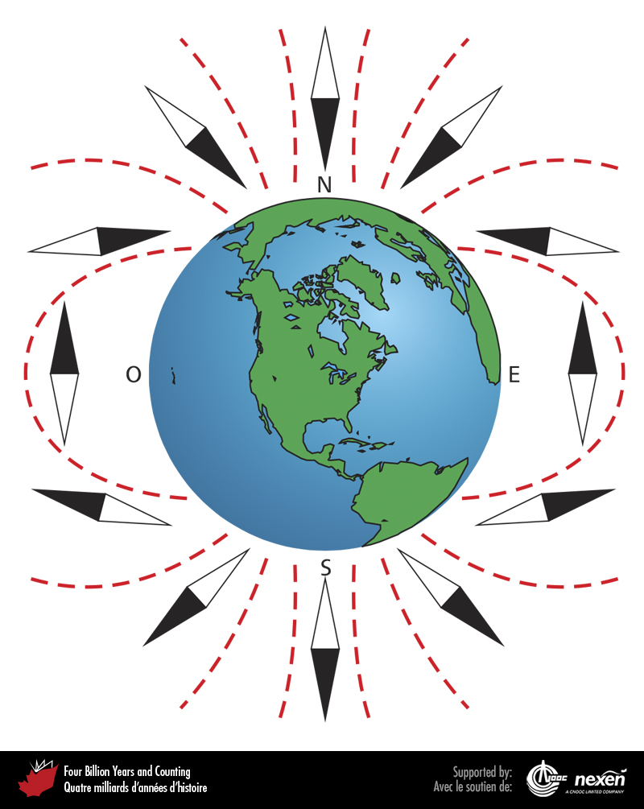
Notes:
Une boussole fonctionne parce que dans tous les champs magnétiques, dont celui de la Terre, le flux d’électrons va d’un pôle magnétique à l’autre, ce qui fait que l’aiguille de la boussole indique le nord magnétique. L’inclinaison du champ magnétique par rapport au sol varie en fonction de la latitude. Comme le montre la figure, l’aiguille d’une boussole qui pivote librement s’orientera à la verticale si elle se trouve aux pôles magnétiques et sera parallèle au sol à l’équateur, avec toutes les variations possibles entre les deux. Une analyse de la signature magnétique figée dans une roche donne donc une indication de la latitude à laquelle elle s’est formée.
_______________________________
Les droits d'auteurs de toutes les photographies et graphiques publiés sur ce site (ci-après appelés images) sont la propriété des personnes et / ou des institutions indiquées dans la légende de chacune des images. Les titulaires de ces droits ont convenu de permettre l'utilisation de ces images à des fins éducatives et non commerciales à condition qu'ils soient crédités dans chaque cas d'utilisation. Pour toute autre utilisation, il convient de contacter le titulaire du droit d'auteur.

Slide 4
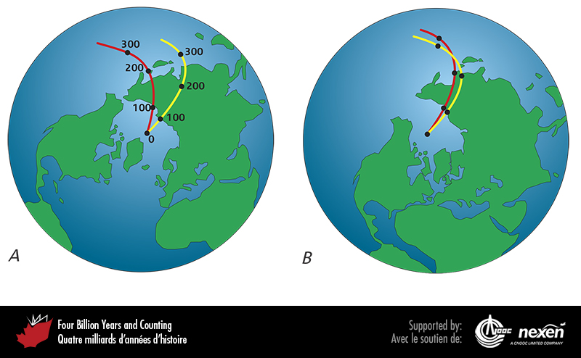
Notes:
La figure (A) montre les lignes de déplacement des pôles paléomagnétiques pour deux continents reportés sur une carte actuelle. Les lignes relient les mesures de l’inclinaison magnétique de roches d’âges différents sur chacun des continents. Les nombres indiquent les âges en millions d’années. Étant donné qu’il ne peut y avoir qu’un seul pôle Nord à la fois, le fait d’obtenir deux lignes de déplacement différentes est une preuve incontestable de la dérive des continents. En faisant coïncider les lignes et en faisant suivre les continents, comme le montre la figure (B), on peut avoir une idée de la géographie de la Terre avant l’ouverture de l’océan Atlantique. ADAPTÉE DE PLUSIEURS SOURCES.
_______________________________
Les droits d'auteurs de toutes les photographies et graphiques publiés sur ce site (ci-après appelés images) sont la propriété des personnes et / ou des institutions indiquées dans la légende de chacune des images. Les titulaires de ces droits ont convenu de permettre l'utilisation de ces images à des fins éducatives et non commerciales à condition qu'ils soient crédités dans chaque cas d'utilisation. Pour toute autre utilisation, il convient de contacter le titulaire du droit d'auteur.

Slide 5
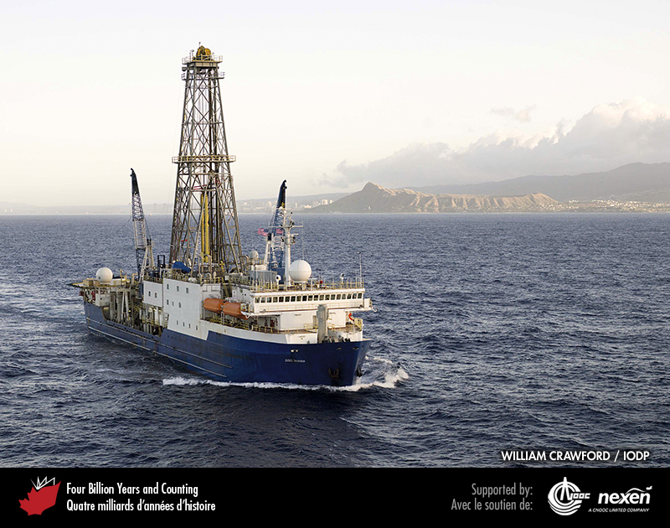
Notes:
Le JOIDES Resolution, construit à Halifax, Nouvelle-Écosse, en partance pour Honolulu le 9 mai 2009 . Le JOIDES Resolution est l’un des nombreux bateaux dédiés à l’exploration géologique des océans. PHOTO : WILLIAM CRAWFORD, REPRODUITE AVEC LA PERMISSION DE L’INTEGRATED OCEAN DRILLING PROGRAM US IMPLEMENTING ORGANIZATION.
_______________________________
Les droits d'auteurs de toutes les photographies et graphiques publiés sur ce site (ci-après appelés images) sont la propriété des personnes et / ou des institutions indiquées dans la légende de chacune des images. Les titulaires de ces droits ont convenu de permettre l'utilisation de ces images à des fins éducatives et non commerciales à condition qu'ils soient crédités dans chaque cas d'utilisation. Pour toute autre utilisation, il convient de contacter le titulaire du droit d'auteur.

Slide 6
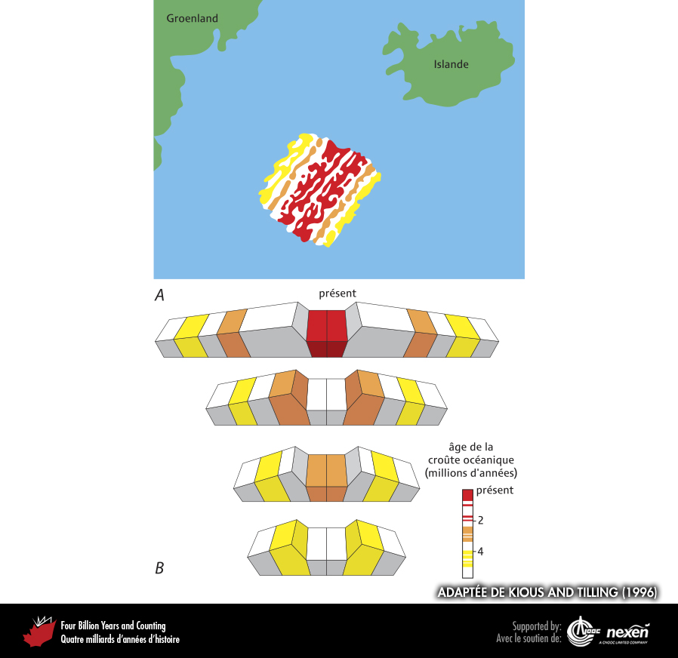
Notes:
La figure (A) montre un relevé d’anomalies magnétiques sur la dorsale médio-atlantique au sud-ouest de l’Islande. La figure (B) montre une série de coupes schématisées représentant les étapes du développement du patron des anomalies représenté en (A). ADAPTÉE DE JANE RUSSELL, DANS KIOUS ET TILLING (1966), AVEC L’AUTORISATION DU UNITED STATES DEPARTMENT OF THE INTERIOR (USGS).
_______________________________
Les droits d'auteurs de toutes les photographies et graphiques publiés sur ce site (ci-après appelés images) sont la propriété des personnes et / ou des institutions indiquées dans la légende de chacune des images. Les titulaires de ces droits ont convenu de permettre l'utilisation de ces images à des fins éducatives et non commerciales à condition qu'ils soient crédités dans chaque cas d'utilisation. Pour toute autre utilisation, il convient de contacter le titulaire du droit d'auteur.

Slide 7
Notes:
Le mont Ring, Colombie-Britannique, est un volcan infraglaciaire – aussi connu sous le nom de tuya (chapitre 11); il était actif au cours des derniers 2,5 millions d’années. Cette montagne est l’un des volcans de la chaîne des Cascades, un arc magmatique continental situé au-dessus de la zone de subduction de Cascadia. PHOTO : STEVE GORDEY.
_______________________________
Les droits d'auteurs de toutes les photographies et graphiques publiés sur ce site (ci-après appelés images) sont la propriété des personnes et / ou des institutions indiquées dans la légende de chacune des images. Les titulaires de ces droits ont convenu de permettre l'utilisation de ces images à des fins éducatives et non commerciales à condition qu'ils soient crédités dans chaque cas d'utilisation. Pour toute autre utilisation, il convient de contacter le titulaire du droit d'auteur.

Slide 8
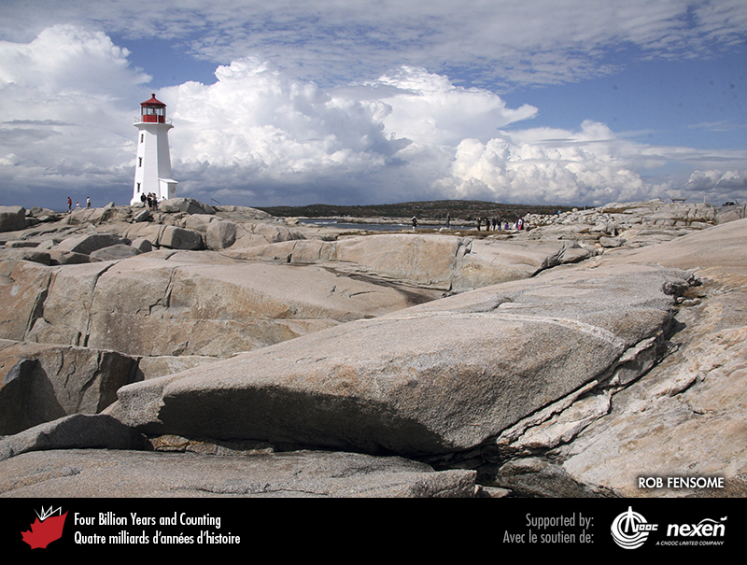
Notes:
This 375-million-year-old granite at Peggys Cove, Nova Scotia, is associated with the closing of the long-lost Rheic Ocean (Chapter 8). ROB FENSOME.
_______________________________
Les droits d'auteurs de toutes les photographies et graphiques publiés sur ce site (ci-après appelés images) sont la propriété des personnes et / ou des institutions indiquées dans la légende de chacune des images. Les titulaires de ces droits ont convenu de permettre l'utilisation de ces images à des fins éducatives et non commerciales à condition qu'ils soient crédités dans chaque cas d'utilisation. Pour toute autre utilisation, il convient de contacter le titulaire du droit d'auteur.

Slide 9
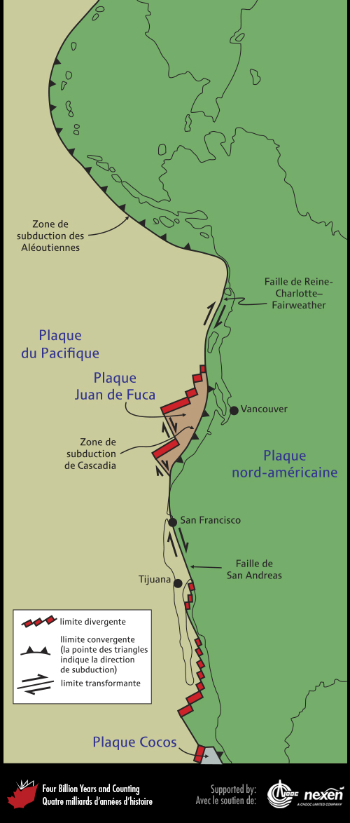
Notes:
Nature composite de l’extrémité ouest de la plaque nord-américaine montrant les différentes plaques et leurs limites. ADAPTÉE DE PLUSIEURS SOURCES.
_______________________________
Les droits d'auteurs de toutes les photographies et graphiques publiés sur ce site (ci-après appelés images) sont la propriété des personnes et / ou des institutions indiquées dans la légende de chacune des images. Les titulaires de ces droits ont convenu de permettre l'utilisation de ces images à des fins éducatives et non commerciales à condition qu'ils soient crédités dans chaque cas d'utilisation. Pour toute autre utilisation, il convient de contacter le titulaire du droit d'auteur.

Slide 10
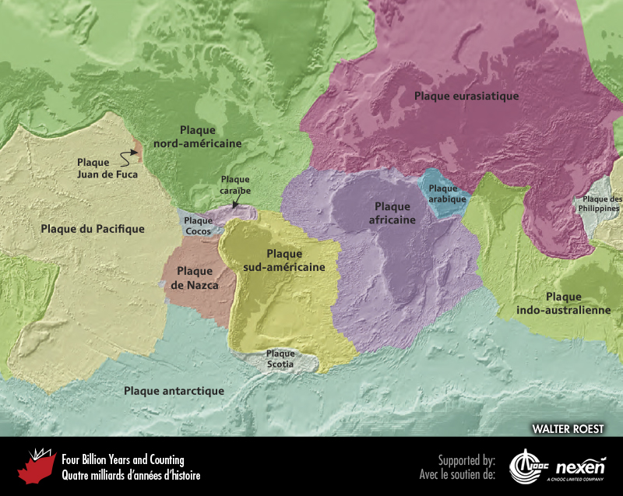
Notes:
Répartition mondiale actuelle des plaques tectoniques. WALTER ROEST.
_______________________________
Les droits d'auteurs de toutes les photographies et graphiques publiés sur ce site (ci-après appelés images) sont la propriété des personnes et / ou des institutions indiquées dans la légende de chacune des images. Les titulaires de ces droits ont convenu de permettre l'utilisation de ces images à des fins éducatives et non commerciales à condition qu'ils soient crédités dans chaque cas d'utilisation. Pour toute autre utilisation, il convient de contacter le titulaire du droit d'auteur.

Slide 11
Notes:
La tectonique des plaques explique la distribution des principaux éléments caractéristiques de la surface de la Terre. C’est le cas pour la chaîne St. Elias, au Yukon et dans le nord de la Colombie-Britannique, qui comprend les plus hautes montagnes du Canada. En arrière-plan, on aperçoit le mont Logan, le point culminant du Canada. PHOTO : W. LYNCH, TOUS DROITS RÉSERVÉS PARCS CANADA.
_______________________________
Les droits d'auteurs de toutes les photographies et graphiques publiés sur ce site (ci-après appelés images) sont la propriété des personnes et / ou des institutions indiquées dans la légende de chacune des images. Les titulaires de ces droits ont convenu de permettre l'utilisation de ces images à des fins éducatives et non commerciales à condition qu'ils soient crédités dans chaque cas d'utilisation. Pour toute autre utilisation, il convient de contacter le titulaire du droit d'auteur.

Slide 12
Notes:
Les bassins de rift se forment lorsque les continents commencent à se fragmenter. Ils se remplissent alors de sédiments non marins, comme les lits rouges de cette falaise du cap Blomidon, Nouvelle-Écosse. Au-dessus, les couches plus sombres de basalte sont comparables aux basaltes que l’on trouve sous les fonds océaniques. PHOTO : BOB TAYLOR.
_______________________________
Les droits d'auteurs de toutes les photographies et graphiques publiés sur ce site (ci-après appelés images) sont la propriété des personnes et / ou des institutions indiquées dans la légende de chacune des images. Les titulaires de ces droits ont convenu de permettre l'utilisation de ces images à des fins éducatives et non commerciales à condition qu'ils soient crédités dans chaque cas d'utilisation. Pour toute autre utilisation, il convient de contacter le titulaire du droit d'auteur.

Slide 13
Notes:
Loin des bordures de plaques, l’intérieur des continents montre surtout des paysages plats ou légèrement vallonnés, comme ici, près de Foremost, Alberta. PHOTO : ROB FENSOME.
_______________________________
Les droits d'auteurs de toutes les photographies et graphiques publiés sur ce site (ci-après appelés images) sont la propriété des personnes et / ou des institutions indiquées dans la légende de chacune des images. Les titulaires de ces droits ont convenu de permettre l'utilisation de ces images à des fins éducatives et non commerciales à condition qu'ils soient crédités dans chaque cas d'utilisation. Pour toute autre utilisation, il convient de contacter le titulaire du droit d'auteur.

